Slide 1









Slide 2





Un año más dejamos atrás...
Pps-Raquel

Slide 3


12 meses han sido un espacio inmenso para crear nuestro camino de hoy y fijar nuestra meta de mañana.

Slide 4




2014
Iniciamos este año ansiosos por lograr nuevas metas y crecer en varios ámbitos importantes para cada uno de nosotros
Pps-Raquel

Slide 5

Todo era nuevo, emocionante y mágico. Era crear un trayecto más de nuestra vida entorno a nuestras prioridades

Slide 6



Empezamos con muchos sueños y propósitos de todo tipo

Slide 7

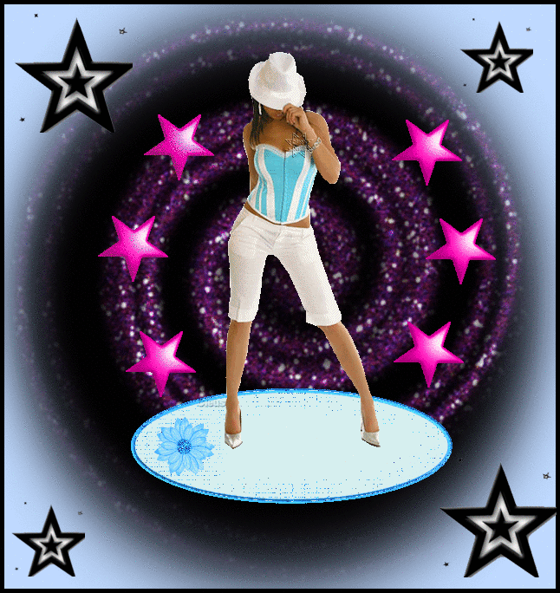
2
0
1
4
A través de los días, nuevos objetivos fueron apareciendo, obstáculos e indecisión nos detenían por segundos
Pps-Raquel

Slide 8




En la mayoría de ellos nuestra fortaleza nos permitió vencer cada uno de ellos dejando atrás fracasos y alcanzando muchos éxitos

Slide 9



Aprendimos más de la vida misma: saber valorar una verdadera amistad, disfrutar el sol y una sonrisa del día a día, comprender debilidades de los demás

Slide 10



Conocernos a nosotros mismos en diversas facetas, obtuvimos siempre algo bueno de todas esas personas que llegamos a conocer en la vida diaria, etc.

Slide 11

Además aprendimos de situaciones difíciles, del egoísmo y aquellas vibras negativas

Slide 12




Todo esto fue una pauta para ser diferentes el día de hoy a diferencia del año pasado

Slide 13

Hemos adquirido más experiencia, más amigos, más metas, más alegría!!!

Slide 14

Estamos a punto de terminar otro año más y de empezar uno nuevo.
Pps-Raquel

Slide 15







Este será otro espacio para crear lo que queramos obtener segundo a segundo
2014
Pps-Raquel

Slide 16

algunas metas no las concluimos este año
pero tenemos uno nuevo para terminarlas
con satisfacción nata.

Slide 17

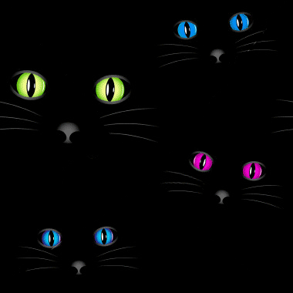





















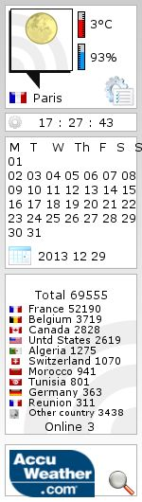




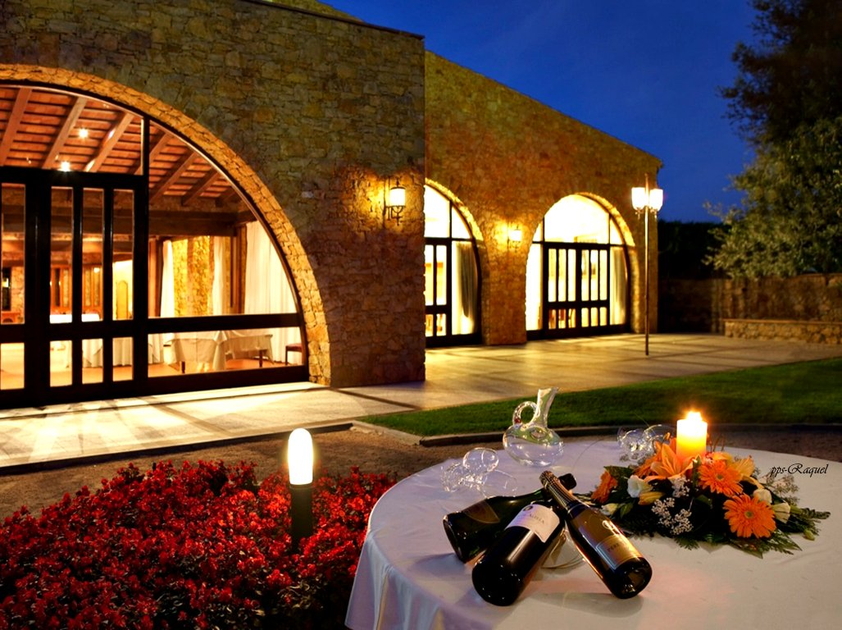

















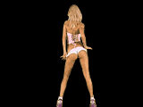







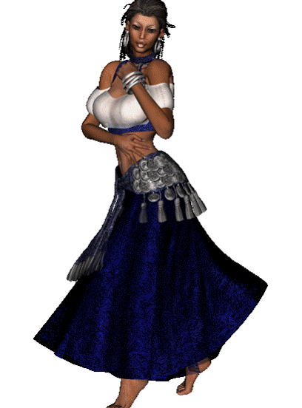





Estamos a tiempo de enlistar nuestros propósitos y de adquirir toda la voluntad necesaria para alcanzarlos con éxito

Slide 18






Slide 19




Accede a la sección que desees desde aquí:
PPS Exclusivos
Dedicatorias | Fechas Especiales | Graciosos | Historia y arte | Lugares | Musicales
Naturaleza y Ciencias | Política | Reflexión | Religiosos | Románticos | Salud
Si deseas recibir pps periódicamente en tu correo electrónico subscríbete aquí:

